Slide 1
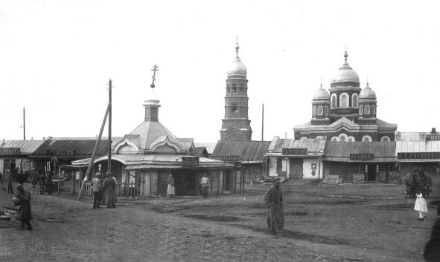
1899 год . Воскресенский храм. Архитектор А.М.Салько

